Slide 1
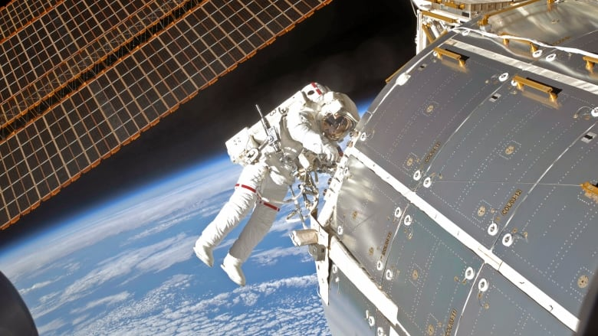
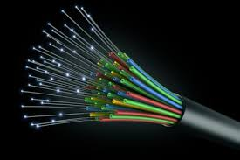
আজকের পাঠে স্বাগত

Slide 2
শিক্ষক পরিচিতি
পাঠ পরিচিতি
মোছাঃ শিউলী বেগম সহকারী শিক্ষক আইসিটি আরজিদেবীপুর শিয়ালকোট আলিম মাদ্রাসা মোবাইল নং 01788093620 Email- sheuli1978.bd@gmail.com
শ্রেণীঃ অষ্টম বিষয়ঃ তথ্য ও যোগাযোগ প্রযুক্তি সাধারণ পাঠঃ তথ্য ও যোগাযোগ প্রযুক্তি বিশেষ পাঠঃ স্যাটেলাইট ও অপটিক্যাল ফাইবার সময়ঃ ৫০ মিনিট তারিখঃ

Slide 3
আজকের পাঠ
স্যাটেলাইট ও অপটিক্যাল ফাইবার

Slide 4
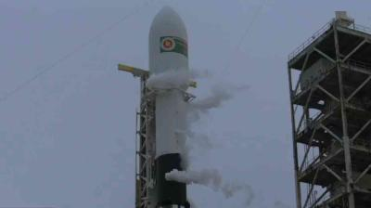
ছবির দিকে লক্ষ করি

Slide 5
শিখন ফল
এই পাঠ শেষ করলে শিক্ষার্থী……
১।স্যাটেলাইট কি বলতে পারবে;
২।স্যাটেলাইটের সমস্যাগুলো বর্ণনা করতে পারবে;
3। স্যাটেলাইট ও অপটিক্যাল ফাইবারের কার্যকারিতা বিশ্লেষণ করতে পারবে ।

Slide 6
ছবির দিকে লক্ষ করি
অপটিক্যাল ফাইবার অত্যন্ত সরু এক ধরণের প্লাস্টিক কাঁচের তন্তু।অপটিক্যাল ফাইবার দিয়ে আলোক সিগন্যাল পাঠানো হয়।

Slide 7
একক কাজ
অপটিক্যাল ফাইবার কী ?

Slide 8
ছবিটি লক্ষ করি

Slide 9
যেহেতু স্যাটেলাইটি পৃথিবী থেকে অনেক উঁচুতে তাই সেখানে সিগন্যাল পাঠানোর জন্য অনেক বড় এন্টেনার দরকার হয়।পৃথিবী থেকে যে সিগন্যাল পাঠানো হয় সেটি ওয়্যারলেস সিগন্যাল।ওয়্যারলেস সিগন্যাল দ্রুত বেগে গেলেও এই বিশাল দুরুত্ব অতিক্রম করতে সময় নেয়। তাই টেলিফোনে কথা বললে অন্য পাশ থেকে কথাটি না শুনে একটু পরে শোনা যায়।

Slide 10
জোড়ায় কাজ
স্যাটেলাইটের দুটি সমস্যা খাতায় লিখ।

Slide 11
দলীয় কাজ
স্যাটেলাইট আর অপটিক্যাল ফাইবারের মধ্যে কোনটি বেশি কার্যকর একটি বিতর্ক আয়োজন কর।

Slide 12
মূল্যায়ন
১।স্যাটেলাইট কত হাজার কিলোমিটার উপরে একটি নিদিষ্ট কক্ষ পথে রাখতে হয়? (ক) ৩৬ হাজার (খ) ২৫ হাজার (গ) ৫০হাজার (ঘ) ৩০ হাজার
উত্তর-ক
২। কত সালে জিও স্টেশনারী স্যাটেলাইট স্থাপন করা হয়? (ক) ১৮৬৫ (খ) ১৯৭০ (গ) ১৯৬৪ (ঘ) ১৭৭৫ উত্তর- গ
৩।স্যাটেলাইট প্রেরণকারী দেশের তালিকায় বাংলাদেশের স্থান কততম? (ক) ৫০ (খ) ৫৭ (গ) ৬০ (ঘ) ৭০
উত্তর-খ

Slide 13
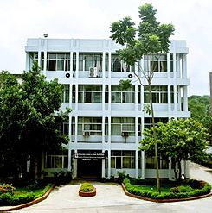
বাড়ির কাজ
স্যাটেলাইট ও অপটিক্যাল ফাইবারের গুরুত্ব লিখে আনবে ।

Slide 14
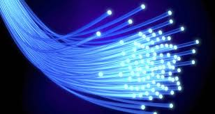
ধন্যবাদ

